Slide 1
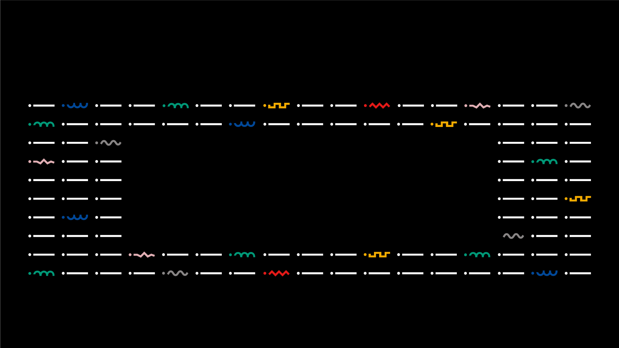

LICENCIATURA EM ENGENHARIA INFORMÁTICA
INTELIGÊNCIA ARTIFICIAL
~ Trabalho Prático 1 – Pesquisa de soluções em jogos – Texas HoldEm Limit~
24585 – Alexandre Santos – alsantos@ipvc.pt
24589 – Domingos Silva – silvadomingos@ipvc.pt
Jorge Ribeiro e Luis Teófilo
jribeiro@estg.ipvc.pt
luisteofilo@estg.ipvc.pt
Licenciatura em Engenharia Informática | Escola Superior de Tecnologia e Gestão| Unidade Curricular: Inteligência Artificial| Ano Letivo 2022/2023

Slide 2


■ Objetivos
ENGENHARIA INFORMÁTICA
Trabalho Prático 1 – Pesquisa de soluções em jogos
Com o primeiro trabalho prático foi-nos proposto implementar um jogo na linguagem python, sendo este o primeiro objetivo, conseguir implementar as regras e funcionamento do jogo, no nosso caso Texas Holdem Limit.
Após estar desenvolvido o jogo, é necessário imlpementar os jogadores controlados por algoritmos de pathfinding, capazes de executar durante o jogo contra eles mesmos ou contra o player “human”, sendo este o jogador que dá possibilidade de nós jogarmos através do teclado.
@2023, 24585 – Alexandre Santos, 24589 – Domingos Silva | Unidade Curricular: INTELIGÊNCIA ARTIFICIAL – Ano Letivo 2022/2023
- 2 -

Slide 3
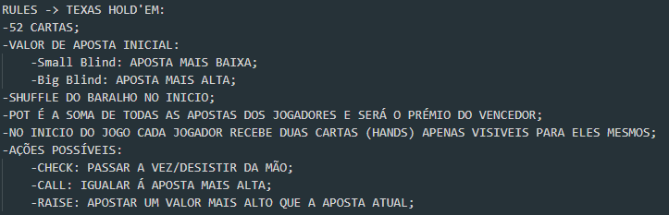
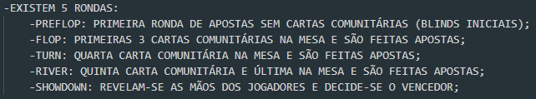
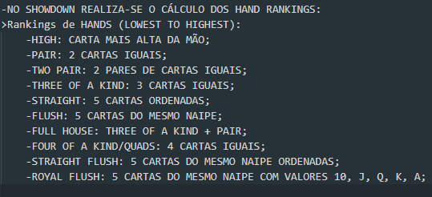
■ Estratégia (Jogo)
ENGENHARIA INFORMÁTICA
Trabalho Prático 1 – Pesquisa de soluções em jogos
Para desenvolver o jogo, precisamos primeiro de investigar acerca do mesmo, entender as regras ao máximo para a nossa implementação ser o mais próxima possível do jogo real.
Com isto, vimos vídeos e consultamos websites que descreviam o funcionamento da nossa variante do Texas HoldEm, e fomos criando notas com as regras.
@2023, 24585 – Alexandre Santos, 24589 – Domingos Silva | Unidade Curricular: INTELIGÊNCIA ARTIFICIAL – Ano Letivo 2022/2023
- 3 -

Slide 4
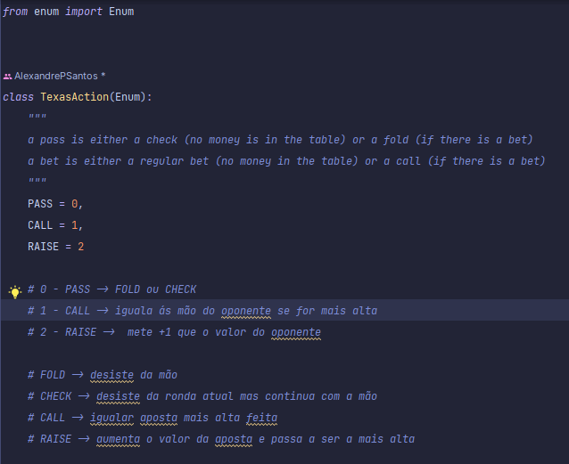
■ Código (Jogo)
ENGENHARIA INFORMÁTICA
Trabalho Prático 1 – Pesquisa de soluções em jogos
Para o código, começamos por desenvolver as classes mais simples.
Primeiro o ficheiro action.py, que contem as ações possíveis dos jogadores:
PASS;
CALL;
RAISE.
@2023, 24585 – Alexandre Santos, 24589 – Domingos Silva | Unidade Curricular: INTELIGÊNCIA ARTIFICIAL – Ano Letivo 2022/2023
- 4 -

Slide 5
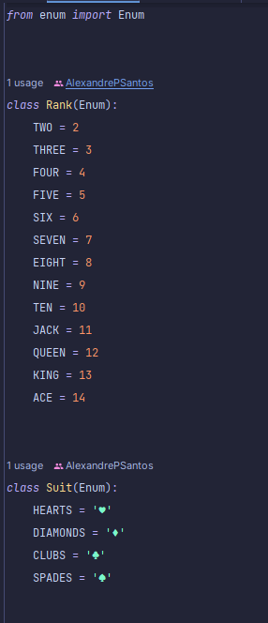
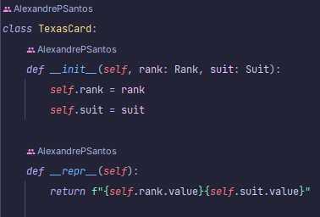
■ Código (Jogo)
ENGENHARIA INFORMÁTICA
Trabalho Prático 1 – Pesquisa de soluções em jogos
O segundo ficheiro que desenvolvemos foi card.py, onde fizemos duas classes Enum para representar o valor e o naipe das cartas.
Para o valor associamos os valores de 2 a 14 a cada tipo de rank;
Para o naipe associámos símbolos Unicode;
Depois de definirmos o que carateriza uma carta, precisamos de definir cada carta, para isto temos a class TexasCard, com um construtor que recebe o valor e o naipe de cada carta.
Por fim, temos o método __repr__ para mostrar ao jogador uma representação legível de cada carta.
@2023, 24585 – Alexandre Santos, 24589 – Domingos Silva | Unidade Curricular: INTELIGÊNCIA ARTIFICIAL – Ano Letivo 2022/2023
- 5 -

Slide 6
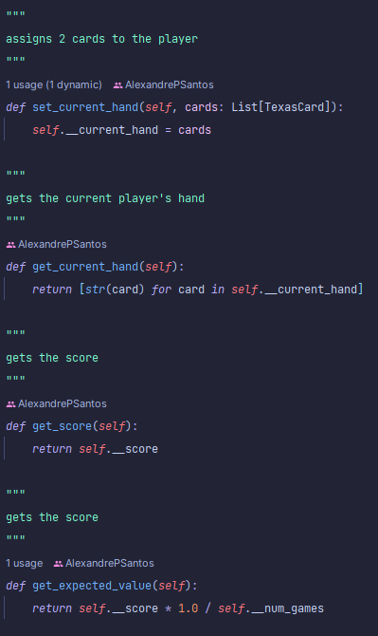
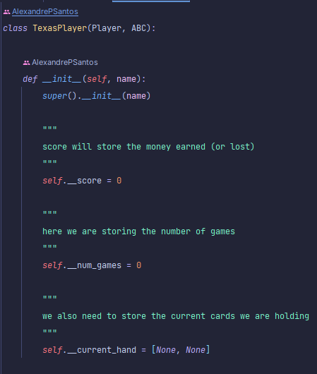
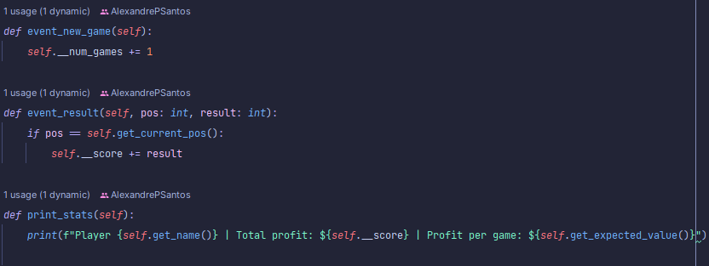
■ Código (Jogo)
ENGENHARIA INFORMÁTICA
Trabalho Prático 1 – Pesquisa de soluções em jogos
De seguida, passámos ao ficheiro player.py.
No ficheiro criámos a classe TexasPlayer, que é responsável por definir um jogador, isto é, atribuir e armazenar a mão, controlar o score e o número de jogos.
Para isto existem métodos que controlam a classe, getters, setters e métodos para incrementar o número de jogos e controlar os resultados do jogador.
@2023, 24585 – Alexandre Santos, 24589 – Domingos Silva | Unidade Curricular: INTELIGÊNCIA ARTIFICIAL – Ano Letivo 2022/2023
- 6 -

Slide 7
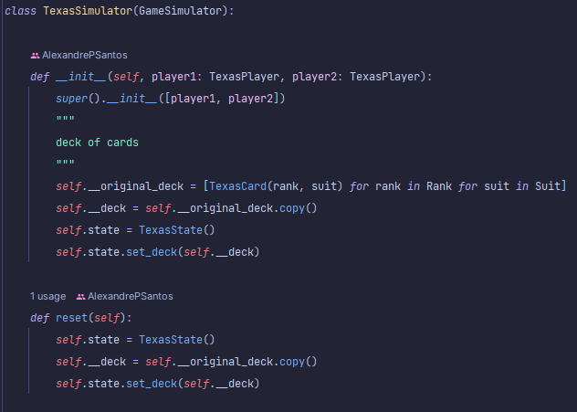
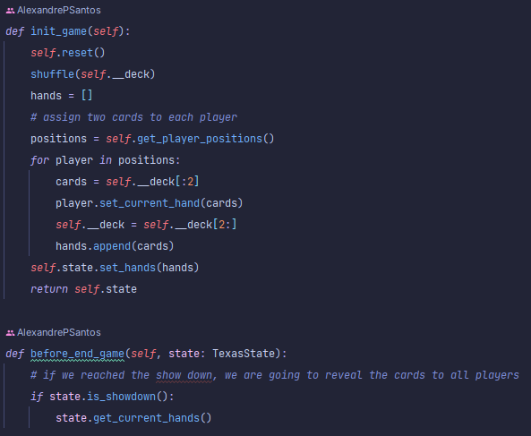
■ Código (Jogo)
ENGENHARIA INFORMÁTICA
Trabalho Prático 1 – Pesquisa de soluções em jogos
No ficheiro simulator.py o jogo é simulado, definindo um construtor com o baralho e recebe como parâmetro os players.
Um método para deixar o baralho no estado inicial sempre que um novo jogo é iniciado.
O método init_game inicia cada iteração do jogo dando a cada jogador duas cartas que serão as mãos de jogo.
@2023, 24585 – Alexandre Santos, 24589 – Domingos Silva | Unidade Curricular: INTELIGÊNCIA ARTIFICIAL – Ano Letivo 2022/2023
- 7 -

Slide 8
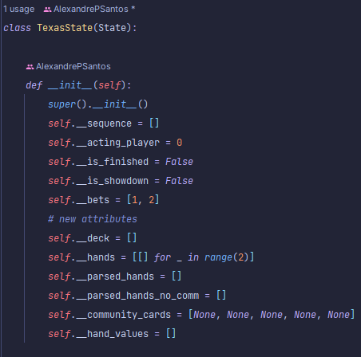
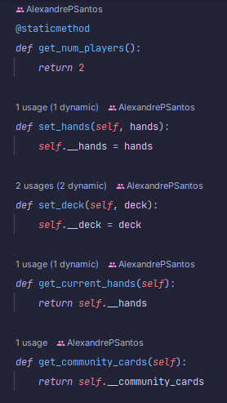
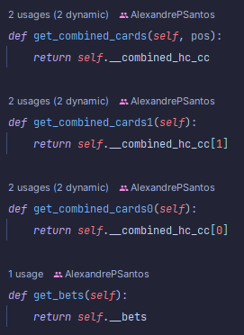
■ Código (Jogo)
ENGENHARIA INFORMÁTICA
Trabalho Prático 1 – Pesquisa de soluções em jogos
A classe TexasState, é responsável por controlar o estado do jogo.
Aqui é onde as principais regras e jogabilidade são implementados.
Temos o construtor onde são definidos os principais atributos do jogo.
Métodos getter e setter para manipular os atributos.
Um método validate action, para verificar se uma ação é válida.
@2023, 24585 – Alexandre Santos, 24589 – Domingos Silva | Unidade Curricular: INTELIGÊNCIA ARTIFICIAL – Ano Letivo 2022/2023
- 8 -

Slide 9
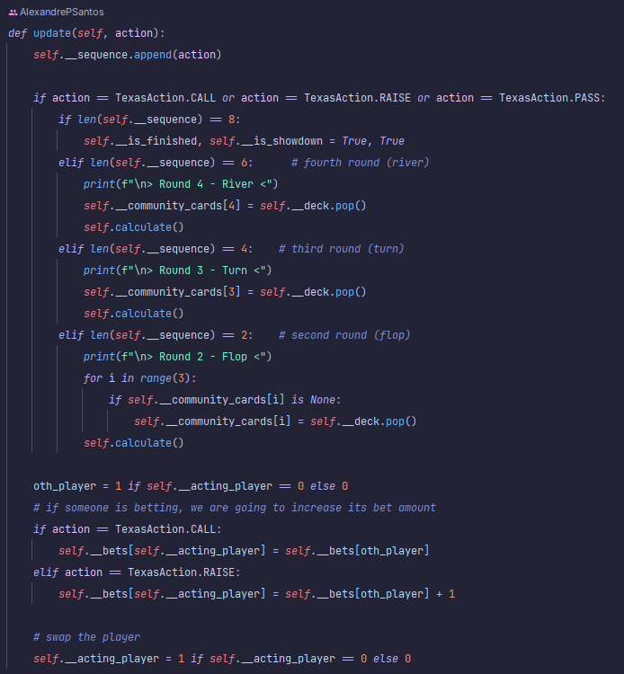
■ Código (Jogo)
ENGENHARIA INFORMÁTICA
Trabalho Prático 1 – Pesquisa de soluções em jogos
Outro método principal da classe TexasState, é o Update.
Com este método começamos por controlar a sequência de ações realizadas pelos jogadores.
Em função das ações podemos controlar a forma como o jogo corre, isto é, podemos controlar as rondas do jogo.
De 2 em 2 sequencias a ronda altera-se, sendo uma sequência uma ação de cada jogador.
Dentro destas rondas executamos a distribuição das cartas comunitárias, retirando do baralho através da função .pop() para evitar retirar a mesma carta duas vezes.
Para além de distribuir as cartas, é chamado o método calculate serve de ponte entre a combinação das cartas e a classe com os métodos de avaliação e será explicada num dos próximos slides.
Por fim este método Update, define a posição de cada jogador na mesa e atualiza as apostas dos jogadores.
@2023, 24585 – Alexandre Santos, 24589 – Domingos Silva | Unidade Curricular: INTELIGÊNCIA ARTIFICIAL – Ano Letivo 2022/2023
- 9 -

Slide 10
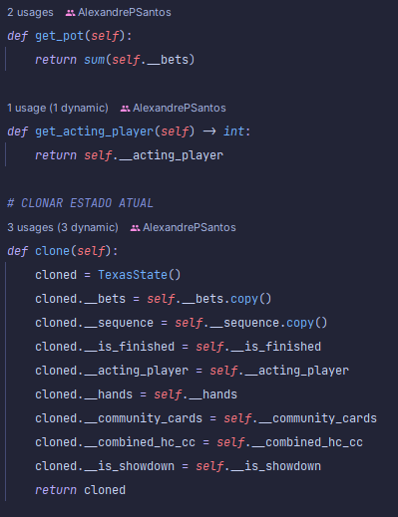
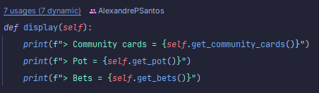
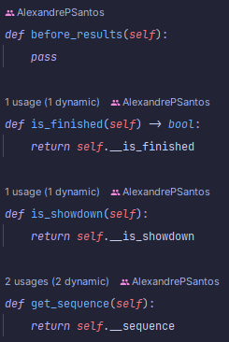
■ Código (Jogo)
ENGENHARIA INFORMÁTICA
Trabalho Prático 1 – Pesquisa de soluções em jogos
De seguida temos mais métodos para verificação do estado do jogo, destacando o display, que é chamado nas classes de jogadores para apresentar informação como a mão atual e os valores de aposta.
Outro método que se destaca é o clone que tem a função de criar uma cópia do jogo quando é iniciado novamente.
@2023, 24585 – Alexandre Santos, 24589 – Domingos Silva | Unidade Curricular: INTELIGÊNCIA ARTIFICIAL – Ano Letivo 2022/2023
- 10 -

Slide 11
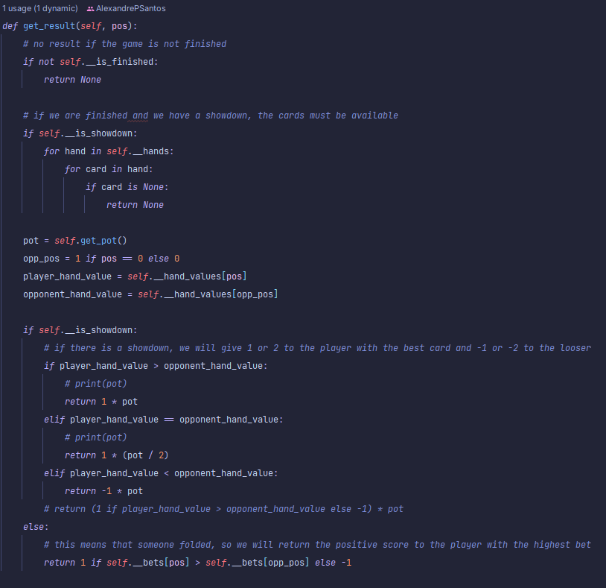
■ Código (Jogo)
ENGENHARIA INFORMÁTICA
Trabalho Prático 1 – Pesquisa de soluções em jogos
O método get_result, é utilizado para declarar o vencedor dependendo do valor da mão, e atribuir o pot que é a soma das bets até ao final do jogo, ao jogador com o valor mais alto.
@2023, 24585 – Alexandre Santos, 24589 – Domingos Silva | Unidade Curricular: INTELIGÊNCIA ARTIFICIAL – Ano Letivo 2022/2023
- 11 -

Slide 12
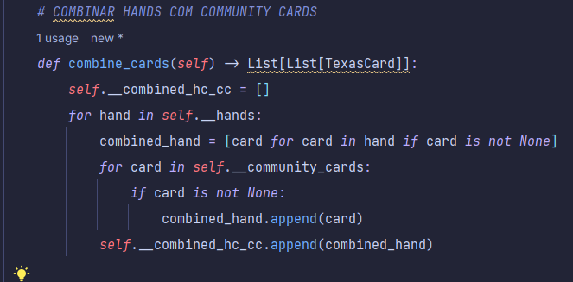
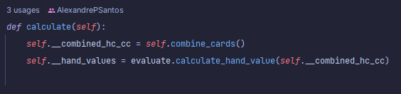
■ Código (Jogo)
ENGENHARIA INFORMÁTICA
Trabalho Prático 1 – Pesquisa de soluções em jogos
Antes de podermos realizar o cálculo do valor de cada mão, é necessário combinar as community cards, com as mãos dos jogadores.
Com este método, em cada update limpamos o atributo self.__combine_hc_cc[] e fazemos append das mãos dos jogadores e das community cards a cada mão, excluindo os valores “None” do atributo __community_cards.
Depois temos um método calculate que vai ser chamado no update a cada ronda.
Este método junta a combinação anterior das mãos com cartas comunitárias e chama o método de cálculo implementado na classe “TexasEvaluate” que será para demonstrado nos próximos slides, e irá receber o valor numérico de cada mão.
@2023, 24585 – Alexandre Santos, 24589 – Domingos Silva | Unidade Curricular: INTELIGÊNCIA ARTIFICIAL – Ano Letivo 2022/2023
- 12 -

Slide 13
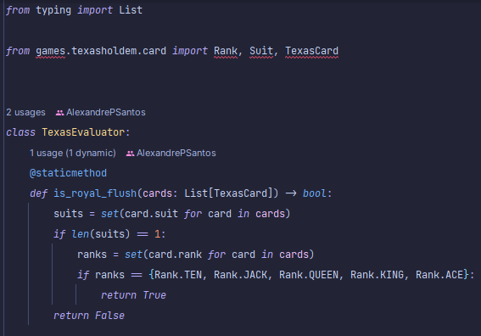
■ Código (Jogo)
ENGENHARIA INFORMÁTICA
Trabalho Prático 1 – Pesquisa de soluções em jogos
Este método verifica para cada mão (representada como uma lista de objetos TexasCard), se existe uma sequência de cinco cartas do mesmo naipe, com as seguintes classificações (de menor para maior): dez, valete, dama, rei e ás.
O método começa por verificar se todas as cartas têm o mesmo naipe. Se sim, ele verifica se as classificações das cartas são uma sequência exata do 10 ao ás. Se a mão atender a essas condições, o método retornará True. Caso contrário, retorna False.
@2023, 24585 – Alexandre Santos, 24589 – Domingos Silva | Unidade Curricular: INTELIGÊNCIA ARTIFICIAL – Ano Letivo 2022/2023
- 13 -

Slide 14
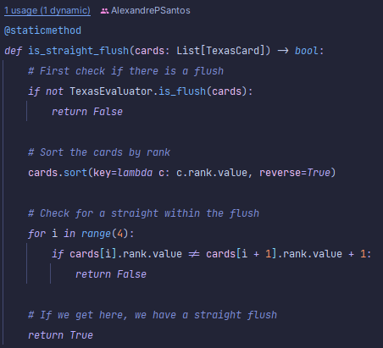
■ Código (Jogo)
ENGENHARIA INFORMÁTICA
Trabalho Prático 1 – Pesquisa de soluções em jogos
Este método verifica se uma lista de cartas representa uma sequência de cartas do mesmo naipe.
Começça por verificar se existe um flush na mão, ou seja, se todas as cartas têm o mesmo naipe. Se não houver, a função retorna False.
Em seguida, as cartas são ordenadas por ordem decrescente de valor e verifica se há uma sequência de cinco cartas consecutivas, começando pela carta mais alta. Se não houver, a retorna False.
Finalmente, se uma sequência de cartas consecutivas do mesmo naipe é encontrada, retorna True, o que indica que temos uma sequência de cartas consecutivas do mesmo naipe (straight flush).
@2023, 24585 – Alexandre Santos, 24589 – Domingos Silva | Unidade Curricular: INTELIGÊNCIA ARTIFICIAL – Ano Letivo 2022/2023
- 14 -

Slide 15
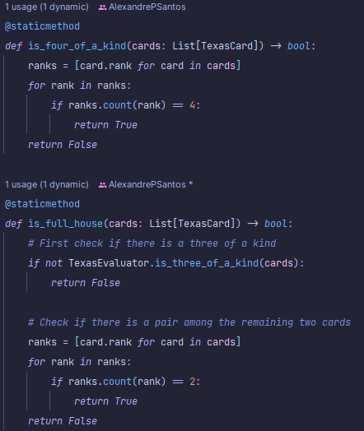
■ Código (Jogo)
ENGENHARIA INFORMÁTICA
Trabalho Prático 1 – Pesquisa de soluções em jogos
O primeiro método verifica se as cartas dadas formam um "Four of a Kind", ou seja, se há quatro cartas com o mesmo valor. Começça por criar uma lista de objetos Rank para cada carta na lista de cartas dadas. De seguida, percorre a lista de valores dos ranks para verificar se há algum rank que apareça exatamente 4 vezes, o que significa que há quatro cartas com o mesmo valor. Se encontrar, retorna True, caso contrário, retorna False.
O segundo método verifica se a mão contém um Full House, ou seja, três cartas do mesmo valor e duas cartas de outro valor.
O método começa por verificar se há um um three of a kind através do método is_three_of_a_kind da mesma classe. Se não houver, a função retorna False. Se houver um three of a kind, o método verifica se há um par entre as duas cartas restantes na mão. Para isso, o método verifica o valor da carta e verifica se o valor aparece exatamente duas vezes entre as cinco cartas. Se houver um par, a retorna True, indicando que há uma Full House. Se não houver, a retorna False.
@2023, 24585 – Alexandre Santos, 24589 – Domingos Silva | Unidade Curricular: INTELIGÊNCIA ARTIFICIAL – Ano Letivo 2022/2023
- 15 -

Slide 16
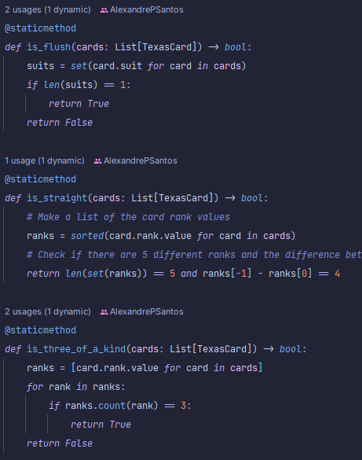
■ Código (Jogo)
ENGENHARIA INFORMÁTICA
Trabalho Prático 1 – Pesquisa de soluções em jogos
O primeiro método, verifica se as cartas dadas formam um flush, que é quando todas as cartas pertencem ao mesmo naipe. Para fazer isso, o método cria um conjunto com os naipes das cartas, verificando se esse conjunto tem apenas um elemento, o que significa que todas as cartas têm o mesmo naipe. Se isso acontecer, o método retorna True, caso contrário, retorna False.
O segundo, verifica se as cartas formam uma sequência (straight). Para isso, começa por criar uma lista com os valores das cartas ordenados por ordem crescente. Em seguida, verifica se há 5 valores diferentes nessa lista e se a diferença entre o valor da carta mais alta e o valor da carta mais baixa é exatamente 4. Se estas duas condições se verificarem, então as cartas formam uma sequência e o método retorna True.
Por fim, o último método verifica se a mão contém três cartas com o mesmo valor. Primeiro, cria-se uma lista com os valores das cartas (ranks). Depois, para cada valor, verifica-se se ele ocorre três vezes na lista de ranks. Se ocorrer, a função retorna True, caso contrário, continua a procurar por outras combinações. Se nenhum valor aparecer três vezes, a função retorna False
@2023, 24585 – Alexandre Santos, 24589 – Domingos Silva | Unidade Curricular: INTELIGÊNCIA ARTIFICIAL – Ano Letivo 2022/2023
- 16 -

Slide 17
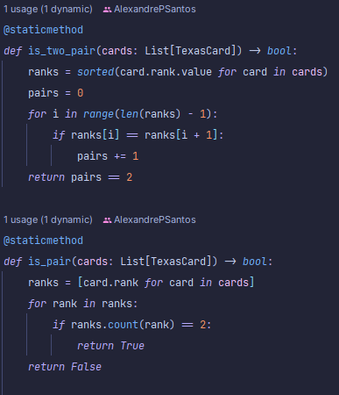
■ Código (Jogo)
ENGENHARIA INFORMÁTICA
Trabalho Prático 1 – Pesquisa de soluções em jogos
O primeiro método, verifica se uma mão de cartas tem dois pares. Ele começa ordenando as cartas por rank e, em seguida, percorre a lista a verificar se há pares adjacentes de cartas com a mesma classificação. Se houver exatamente dois desses pares, então retorna True, caso contrário, retorna False.
Por fim, o último método da classe avalia se as cartas dadas formam um par. Ele percorre a lista de cartas e verifica se há duas com o mesmo rank. Se encontrar um par, retorna True, caso contrário retorna False.
@2023, 24585 – Alexandre Santos, 24589 – Domingos Silva | Unidade Curricular: INTELIGÊNCIA ARTIFICIAL – Ano Letivo 2022/2023
- 17 -

Slide 18
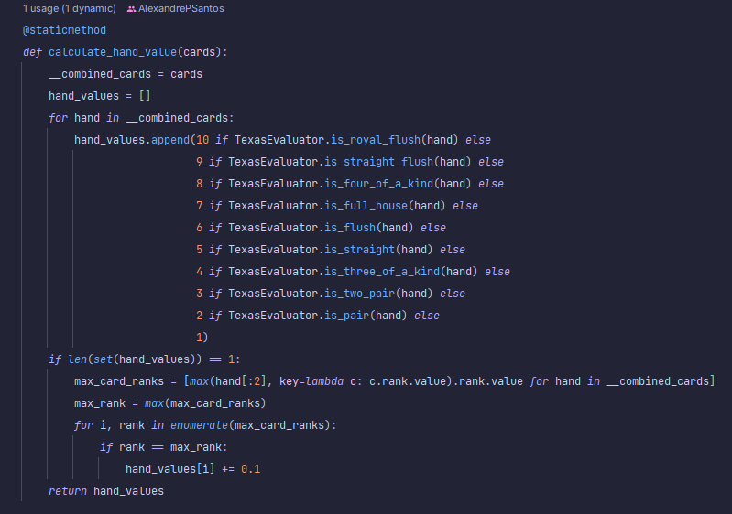
■ Código (Jogo)
ENGENHARIA INFORMÁTICA
Trabalho Prático 1 – Pesquisa de soluções em jogos
Na classe TexasEvaluate, temos o método calculate_hand_value, que recebe como parâmetro as hands e cartas comunitárias e utiliza os métodos anteriores para determinar o valor numérico a cada mão, que depois são comparados para selecionar o vencedor.
Atualmente, para desempatar caso duas mãos tenham o mesmo valor, a última condição vai procurar a carta mais alta de cada mão e declarar vencedor quem tiver essa carta mais alta.
@2023, 24585 – Alexandre Santos, 24589 – Domingos Silva | Unidade Curricular: INTELIGÊNCIA ARTIFICIAL – Ano Letivo 2022/2023
- 18 -

Slide 19
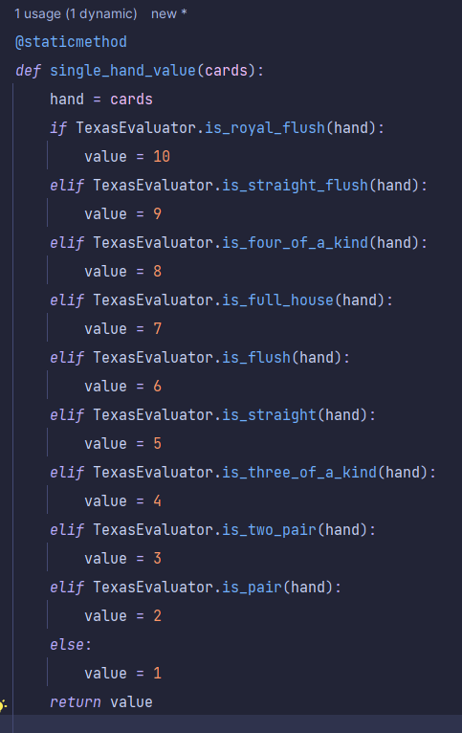
■ Código (Jogo)
ENGENHARIA INFORMÁTICA
Trabalho Prático 1 – Pesquisa de soluções em jogos
Por fim na classe TexasEvaluate, temos o método single_hand_value, que recebe como parâmetro uma hand e cartas comunitárias e utiliza os métodos anteriores para determinar o valor numérico da mão.
Este método, foi desenvolvido especificamente para os algoritmos greedy.
@2023, 24585 – Alexandre Santos, 24589 – Domingos Silva | Unidade Curricular: INTELIGÊNCIA ARTIFICIAL – Ano Letivo 2022/2023
- 19 -

Slide 20
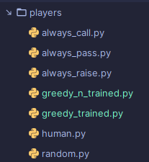
■ Código (IA’s/Jogadores)
Trabalho Prático 1 – Pesquisa de soluções em jogos
ENGENHARIA INFORMÁTICA
Para tipos de jogadores possíveis, existem as seguintes opções:
Cada um dos players será explicado ao pormenor nos slides seguintes
@2023, 24585 – Alexandre Santos, 24589 – Domingos Silva | Unidade Curricular: INTELIGÊNCIA ARTIFICIAL – Ano Letivo 2022/2023
- 20 -

Slide 21
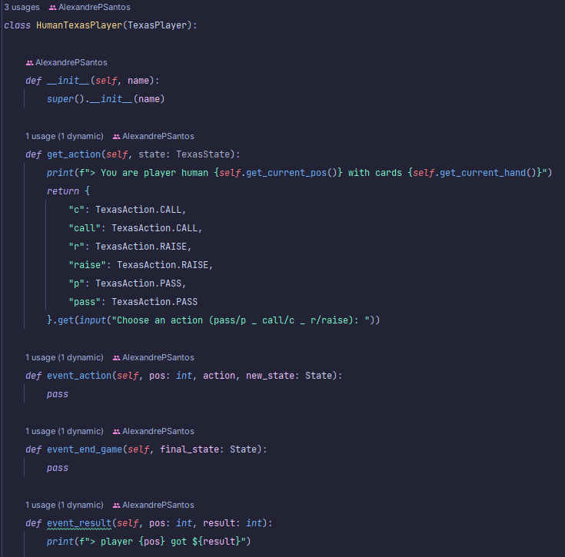
■ Código (IA’s/Jogadores)
Trabalho Prático 1 – Pesquisa de soluções em jogos
ENGENHARIA INFORMÁTICA
A classe HumanTexasPlayer, é a classe usada para nós podermos jogar com o teclado, apenas recebe um input de qual a ação que pretendemos realizar.
@2023, 24585 – Alexandre Santos, 24589 – Domingos Silva | Unidade Curricular: INTELIGÊNCIA ARTIFICIAL – Ano Letivo 2022/2023
- 21 -

Slide 22
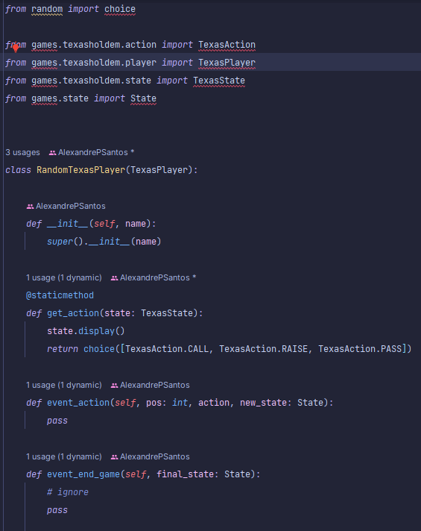
■ Código (IA’s/Jogadores)
Trabalho Prático 1 – Pesquisa de soluções em jogos
ENGENHARIA INFORMÁTICA
O jogador Random, utiliza a função choice da biblioteca random para escolher aleatoriamente uma das ações do jogo.
@2023, 24585 – Alexandre Santos, 24589 – Domingos Silva | Unidade Curricular: INTELIGÊNCIA ARTIFICIAL – Ano Letivo 2022/2023
- 22 -

Slide 23
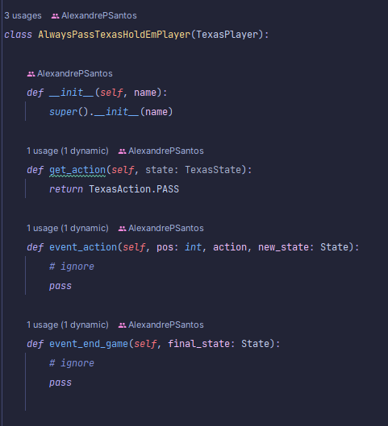
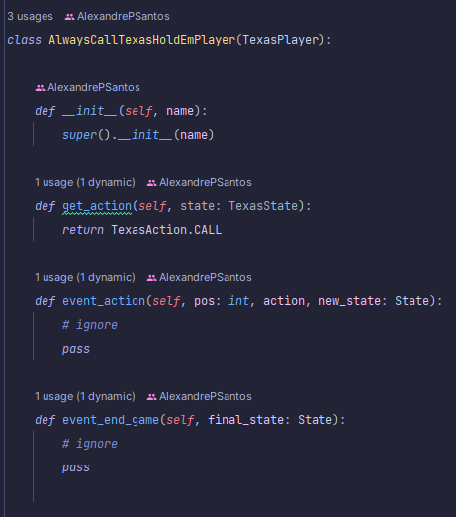
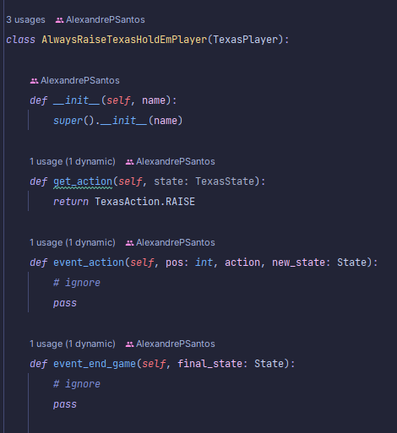
■ Código (IA’s/Jogadores)
Trabalho Prático 1 – Pesquisa de soluções em jogos
ENGENHARIA INFORMÁTICA
Os always ‘action’ são players, que apenas realizam um ação do jogo.
Foram maioritariamente utilizados para teste de funcionalidades do jogo.
@2023, 24585 – Alexandre Santos, 24589 – Domingos Silva | Unidade Curricular: INTELIGÊNCIA ARTIFICIAL – Ano Letivo 2022/2023
- 23 -

Slide 24
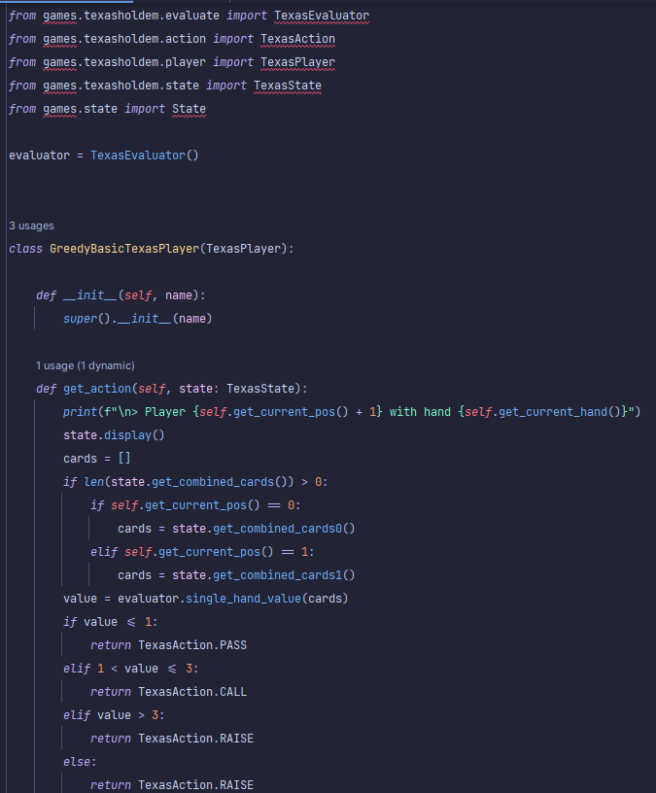
■ Código (IA’s/Jogadores)
Trabalho Prático 1 – Pesquisa de soluções em jogos
ENGENHARIA INFORMÁTICA
O player Greedy not trained, é uma implementação básica do algoritmo greedy.
Este algoritmo tem valores definidos para efetuar determinada ação e não usa qualquer tipo de treino.
Neste caso, avalia a mão e se:
Valor da mão for 1, o player passa a vez;
Valor da mão estiver entre 1 e 3, faz cal;
Valor da mão for maior que 3 vai sempre dar raise.
@2023, 24585 – Alexandre Santos, 24589 – Domingos Silva | Unidade Curricular: INTELIGÊNCIA ARTIFICIAL – Ano Letivo 2022/2023
- 24 -

Slide 25
■ Código (IA’s/Jogadores)
Trabalho Prático 1 – Pesquisa de soluções em jogos
ENGENHARIA INFORMÁTICA
O player Greedy trained, é uma implementação do algoritmo greedy, que neste caso é treinado de forma a ter uma estratégia e não apostar com valor pré definidos.
@2023, 24585 – Alexandre Santos, 24589 – Domingos Silva | Unidade Curricular: INTELIGÊNCIA ARTIFICIAL – Ano Letivo 2022/2023
- 25 -

Slide 26
■ Código (IA’s/Jogadores)
Trabalho Prático 1 – Pesquisa de soluções em jogos
ENGENHARIA INFORMÁTICA
CFR trainer class.
@2023, 24585 – Alexandre Santos, 24589 – Domingos Silva | Unidade Curricular: INTELIGÊNCIA ARTIFICIAL – Ano Letivo 2022/2023
- 26 -

Slide 27
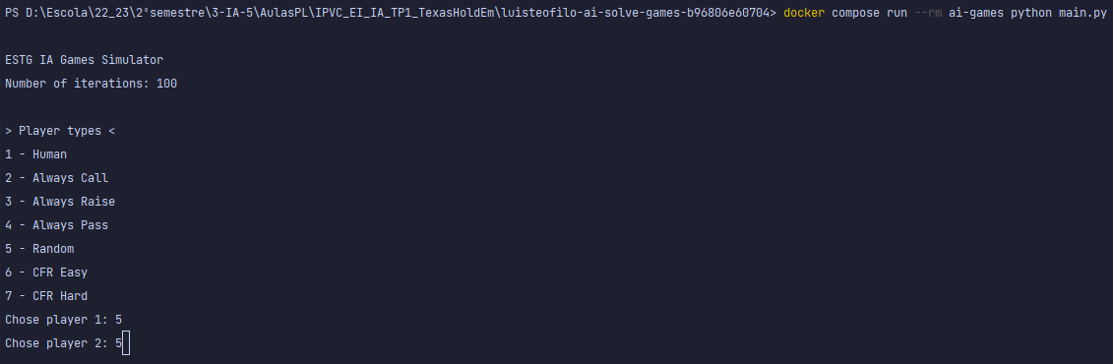
■ Execução
Trabalho Prático 1 – Pesquisa de soluções em jogos
ENGENHARIA INFORMÁTICA
Se corrermos o jogo, temos 3 inputs iniciais que são obrigatórios, o número de iterações, o tipo de player 1 e o tipo de player 2, que são escolhidos tendo em conta a lista apresentada.
@2023, 24585 – Alexandre Santos, 24589 – Domingos Silva | Unidade Curricular: INTELIGÊNCIA ARTIFICIAL – Ano Letivo 2022/2023
- 27 -

Slide 28
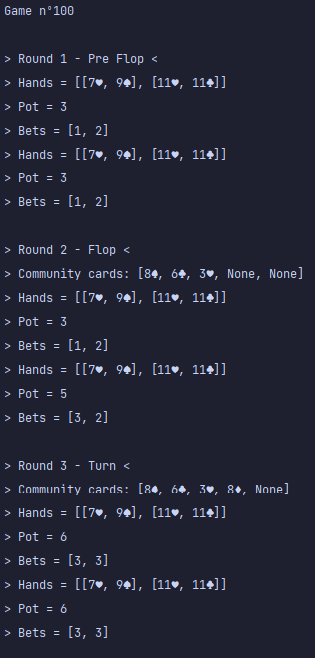
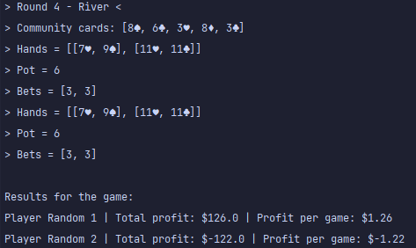
■ Execução
Trabalho Prático 1 – Pesquisa de soluções em jogos
ENGENHARIA INFORMÁTICA
Ao correr o jogo com os jogadores “Random”, as iterações serão executadas, são apresentados par cada jogo as cartas todas, com o pot e as bets por ronda.
No fim, os resultados do jogo apresentam o profit total de cada jogador e o profit médio.
@2023, 24585 – Alexandre Santos, 24589 – Domingos Silva | Unidade Curricular: INTELIGÊNCIA ARTIFICIAL – Ano Letivo 2022/2023
- 28 -

Slide 29
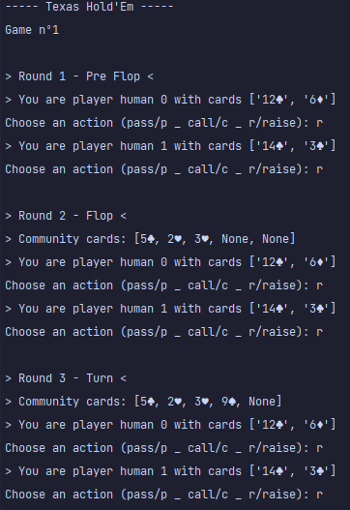
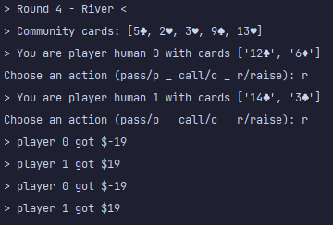
■ Execução
Trabalho Prático 1 – Pesquisa de soluções em jogos
ENGENHARIA INFORMÁTICA
Se selecionamos o player Human, temos de ser nós a introduzir as ações como input e no final é apresentado o resultado para cada player.
@2023, 24585 – Alexandre Santos, 24589 – Domingos Silva | Unidade Curricular: INTELIGÊNCIA ARTIFICIAL – Ano Letivo 2022/2023
- 29 -

Slide 30



■ Ferramentas usadas
ENGENHARIA INFORMÁTICA
@2023, 24585 – Alexandre Santos, 24589 – Domingos Silva | Unidade Curricular: INTELIGÊNCIA ARTIFICIAL – Ano Letivo 2022/2023
- 30 -

Slide 31
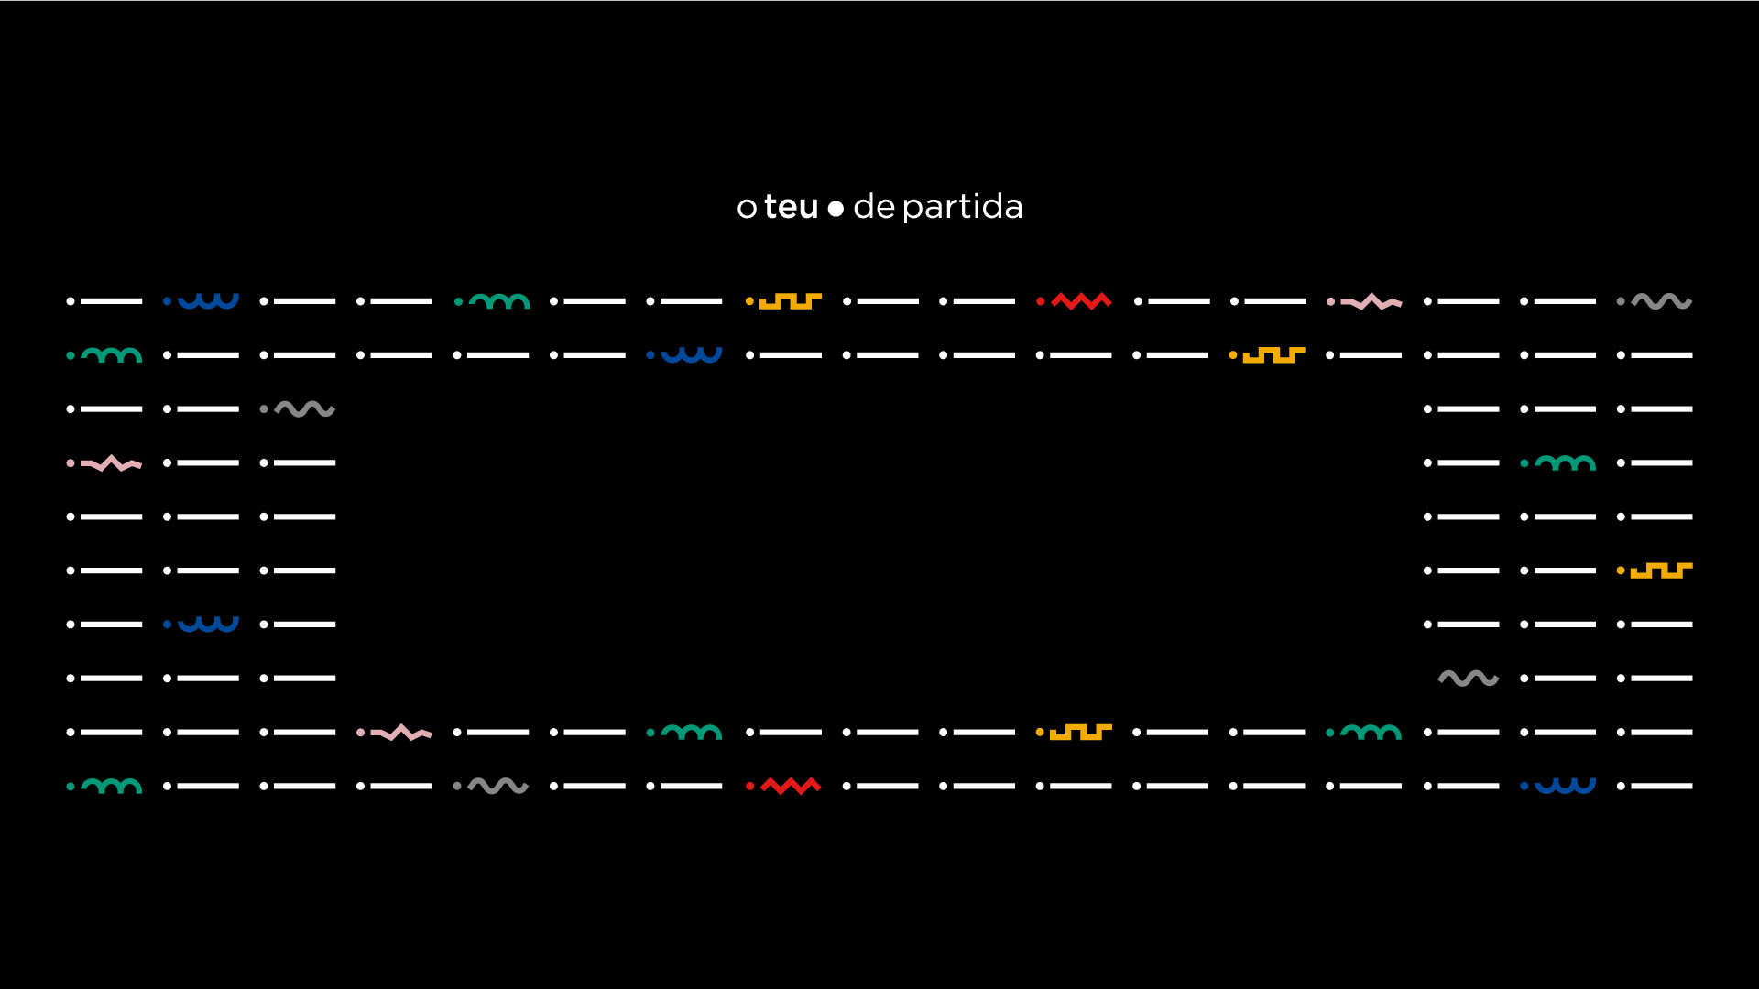
www.ipvc.pt

